Slide 1
Формирование познавательных и коммуникативных универсальных учебных действий при работе с текстом на уроках русского языка
Сафонова Е.В.,
учитель русского языка и литературы МБОУ «Лицей №24 имени Героя Советского Союза А.В. Корявина»

Slide 2
Одной из важнейших целей уроков русского языка в средней школе является развитие умения учеников работать с текстами разных типов, а именно умения
определять тему и основную мысль текста;
самостоятельно составлять тексты в соответствии с собственным замыслом.
Какие универсальные учебные действия при этом развиваются?

Slide 3
Развитие умения определять тему и основную мысль текста (5 класс)
Необходима наглядная демонстрация того, чем тема отличается от основной мысли (учащиеся зачастую эти понятия путают).
 | Текст №1 | Текст №2
Тема (о чем говорится в тексте?) | Общая тема для двух текстов (определяется учениками после прочтения текстов)
Что сообщается о теме автором текста? | Поиск ключевых слов в тексте и совместная запись в таблицу | Поиск ключевых слов в тексте и совместная запись в таблицу
Основная мысль (что автор хочет сказать читателю о теме?) | Вывод читателя текста №1 Основная мысль текста №1 | Вывод читателя текста №1 Основная мысль текста №2

Slide 4
Пятиклассники готовы определить тему текстов (первый этап заполнения таблицы)

Slide 5
Процесс совместного заполнения таблицы (ученики работают на листах, учитель – в программе Microsoft Word; записи учителя проецируются на экран)

Slide 6
Подведение итогов работы по сопоставлению двух текстов (завершающий этап работы с таблицей)

Slide 7
Такой подход в работе отвечает принципам технологии личностно-ориентированного обучения, согласно которой педагог является партнером, координатором в процессе обучения, а сами ученики становятся равноправными субъектами обучения. Ребята вовлекаются в реальную совместную деятельность под руководством учителя.

Slide 8
Развитие умения определять тему и основную мысль текста (5 класс)
Необходимо закрепление усвоенного материала. Для этого эффективно использовать творческие задания, при выполнении которых ученик сам становится создателем текста.
Задание | Текст №1 | Текст №2
Написать синквейны на темы «Текст», «Основная мысль» и «Тема». | Синквейн является эффективным инструментом анализа, синтеза информации, позволяет ребенку осмысленно использовать понятия и выражать свое отношение к рассматриваемой проблеме.
Написать небольшой текст (1 абзац) на заданную тему. | При обсуждении получившихся работ выясняется, что основные мысли текстов оказались различные, несмотря на заданную общую тему.

Slide 9
Этап рефлексии – пятиклассники сочиняют синквейны на темы «Текст», «Основная мысль», «Тема» (на экране отображена структура синквейна)

Slide 10
Развитие умения определять тему и основную мысль текста (5 класс)
Необходимо закрепление усвоенного материала. Для этого эффективно использовать творческие задания, при выполнении которых ученик сам становится создателем текста.
Задание | Текст №1 | Текст №2
Написать синквейны на темы «Текст», «Основная мысль» и «Тема». | Синквейн является эффективным инструментом анализа, синтеза информации, позволяет ребенку осмысленно использовать понятия и выражать свое отношение к рассматриваемой проблеме.
Написать небольшой текст (1 абзац) на заданную тему. | При обсуждении получившихся работ выясняется, что основные мысли текстов оказались различные, несмотря на заданную общую тему.

Slide 11
Пятиклассница читает текст собственного сочинения на тему «Поход в лес за грибами», класс готовится определить основную мысль текста (на экране с помощью документ-камеры отображается рукописный текст ученицы с рисунками)

Slide 12
Пятиклассница читает текст собственного сочинения на тему «Поход в лес за грибами», класс готовится определить основную мысль текста (на экране с помощью документ-камеры отображается рукописный текст ученицы с рисунками)

Slide 13
Пятиклассница читает текст собственного сочинения на тему «Поход в лес за грибами», класс готовится определить основную мысль текста (на экране с помощью документ-камеры отображается рукописный текст ученицы с рисунками)

Slide 14
- познавательные УУД (общеучебные и логические): дети учатся анализировать и синтезировать информацию, устанавливать причинно-следственные связи, строить логическую цепочку рассуждений, осознанно и произвольно создавать речевое высказывание в соответствии с нормами русского литературного языка.
Подобные формы работы успешно формируют
- коммуникативные УУД: дети учатся слушать друг друга, вступать в диалог, участвовать в коллективном обсуждении проблемы, строить продуктивное взаимодействие с учителем.

Slide 15
Развитие умения определять тему и основную мысль текста (5 класс)
При дальнейшей работе над развитием умения определять тему и основную мысль пятиклассникам предлагаются более сложные тексты, состоящие из нескольких абзацев. Вводится понятие микротемы.
Ученики делают вывод о том, что тему объемного текста гораздо проще сформулировать, если определить и проанализировать его микротемы.

Slide 16
Пример совместного составления тезисного плана статьи из учебника литературы о творчестве М.Ю.Лермонтова (5 класс)
Номер микротемы (кол-во микротем соответствует кол-ву абзацев) | Тезисный план
1 | М.Ю.Лермонтов (род. 1814 г.) воспитывался бабушкой, знатной помещицей, в имении Тарханы Пензенской губернии.
2 | Наиболее яркие впечатления об ОВ 1812 г. Лермонтов получил из рассказов простых солдат (крепостных крестьян в Тарханах).
3 | «Бородино», первое напечатанное стихотворение Лермонтова, было опубликовано в журнале «Современник» (1837 г.).
4 | В стихотворении «Бородино» битва описана «изнутри», глазами рядового участника сражения.
5 | В стихотворении Лермонтов воспроизводит разговор поколений о причинах поражения Наполеона.
6 | Смысл стихотворения не сводится к исторической точности.
7 | В.Г. Белинский отмечал, что ключевыми являются строки: «Да, были люди в наше время… Богатыри … не вы!»
8 | Ключевая мысль, высказанная в начале стихотворения, повторяется в его конце.
9 | Богатырями являются боевые офицеры, а не нынешнее избалованное поколение.

Slide 17
Работа с планом не только показывает пятиклассникам один из эффективных методов определения темы и основной мысли текста, но и способствует формированию ключевых познавательных и коммуникативных УУД:
структурирование знания (процесс создания таблицы, распределение информации по нужным колонкам), осознанное и произвольное построение речевого высказывания в устной и письменной форме (устные монологические высказывания в ходе беседы по тексту, письменная формулировка микротем, грамотное составление повествовательных простых и сложных предложений), извлечение необходимой информации из письменного текста, определение основной и второстепенной информации;

Slide 18
Работа с планом не только показывает пятиклассникам один из эффективных методов определения темы и основной мысли текста, но и способствует формированию ключевых познавательных и коммуникативных УУД:
анализ и синтез (процесс выделения микротем), выведение следствий и установление причинно-следственных связей (осознание логической связи между абзацами в тексте и формирование собственного вторичного текста (формулировка основной мысли исходного текста), построение логической цепочки рассуждений и доказательство (осознание основной мысли статьи, проникновение в ход мысли автора исходного текста);

Slide 19
Работа с планом не только показывает пятиклассникам один из эффективных методов определения темы и основной мысли текста, но и способствует формированию ключевых познавательных и коммуникативных УУД:
учет позиции партнеров по общению, умение слушать и вступать в диалог, участвовать в коллективном обсуждении проблем, эффективно взаимодействовать как со сверстниками, так и с взрослыми (совместная работа всех учеников класса под руководством учителя).

Slide 20
Итак, в результате совместной деятельности учителя и учеников по анализу и созданию текстов различного уровня сложности дети действительно учатся - анализировать и обобщать информацию, - логически мыслить, - осознанно строить устные и письменные высказывания в соответствии с правилами грамматики и стилистики современного русского литературного языка (познавательные УУД).

Slide 21
Благодаря тому, что занятия строятся по принципу урока-коммуникации, где задействованы информативная, интерактивная и перцептивная стороны общения, ученики успешно развивают коммуникативные УУД, обеспечивающие умение - слушать и вступать в диалог, - участвовать в коллективном обсуждении проблем, - учитывать позиции собеседников, - интегрироваться в группу сверстников и - строить продуктивное взаимодействие с взрослыми.

Slide 22
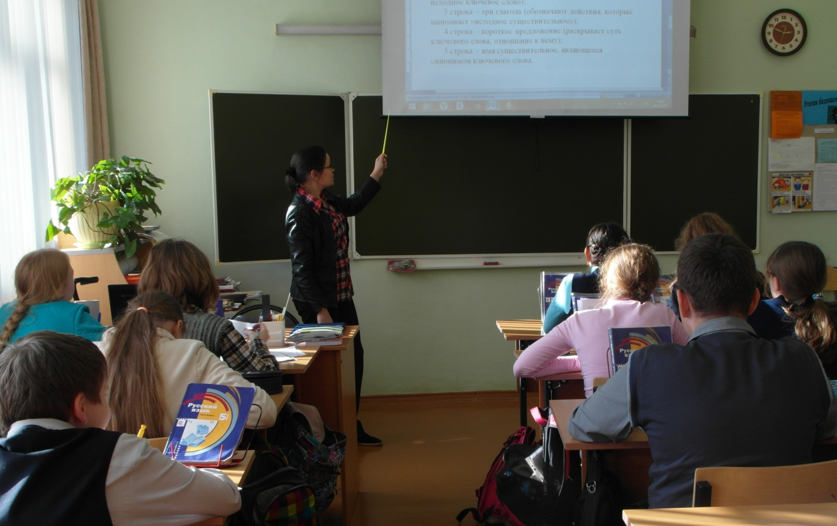
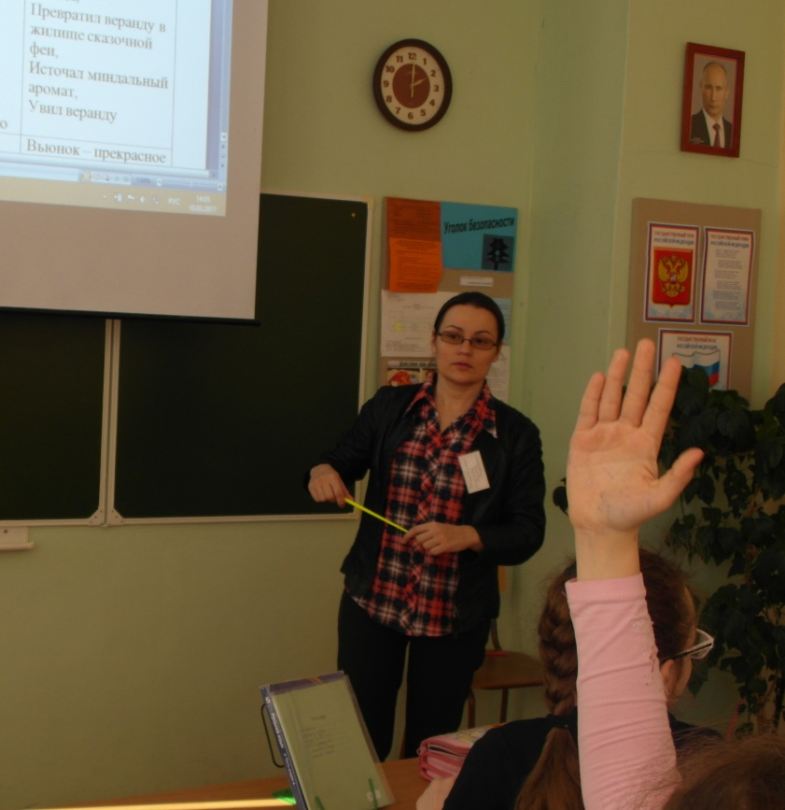
СПАСИБО ЗА ВНИМАНИЕ!

